Slide 1
第6章 参考資料
銀河とその活動現象
Galaxies and their activities
令和6年度（前期） 総合研究大学院大学 宇宙科学コース
飛翔体天文学特論II
松原英雄（ISAS、JAXA）

Slide 2
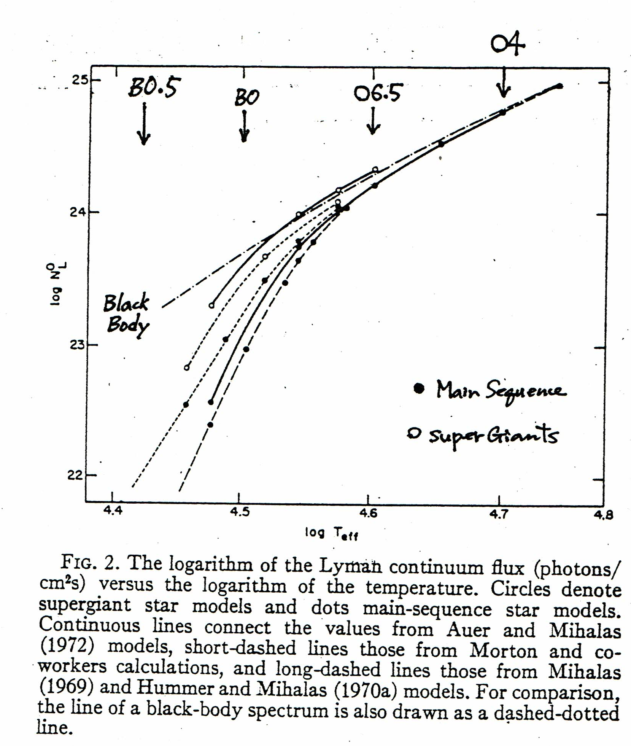
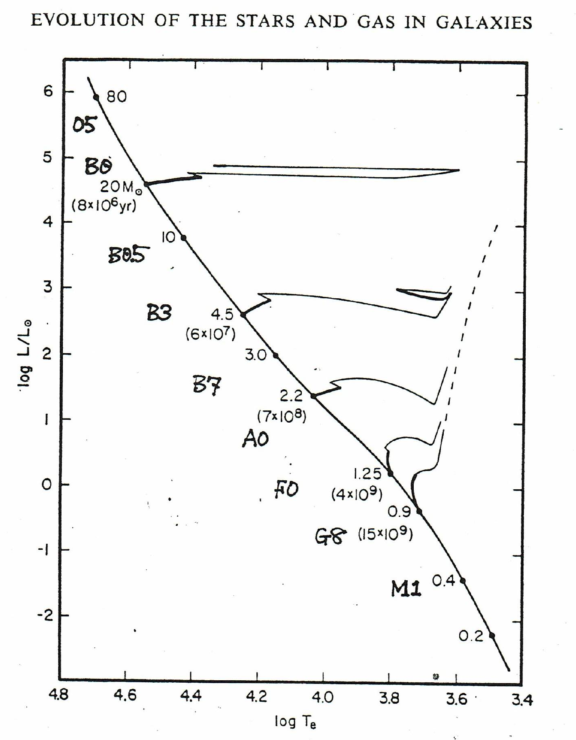
星の表面温度と光度
温度とLyman Continuum photons の関係
星の表面温度と光度（HR図）
星の表面温度とLyman Continuum photons

Slide 3
大質量星のスペクトル
星の質量と温度・光度の関係
恒星大気のモデル: TLUSTY Model + Schaller et al. 1992 (5-120 M₈)
  http://nova.astro.umd.edu/Tlusty2002/tlusty-frames-cloudy.html
  Lanz, T., & Hubeny, I. 2003, ApJS, 146, 417
  Lanz, T., & Hubeny, I. 2007, ApJS, 169, 83
120 M₈
85 M₈
60 M₈
40 M₈
25 M₈
20 M₈
(from top to bottom)
41 eV
21.6 eV
13.6 eV
Ne²+
Ne+

Slide 4
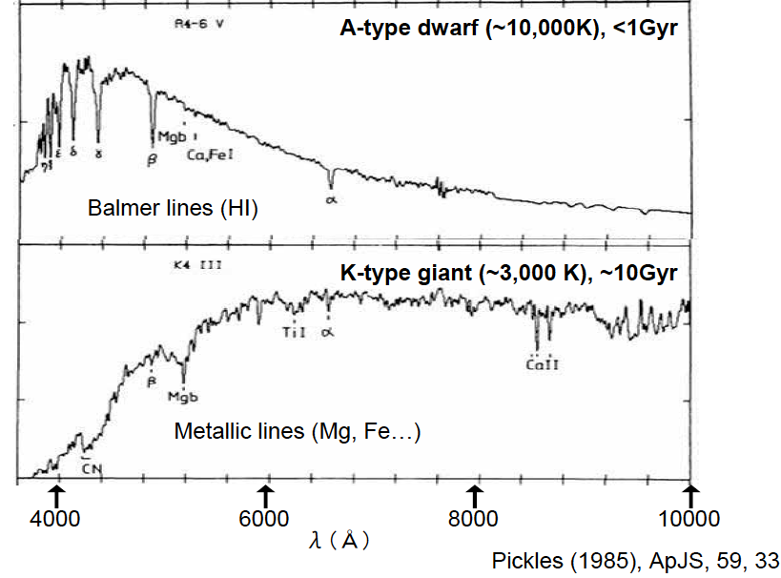
星のスペクトル(A, K)
R2-p4

Slide 5
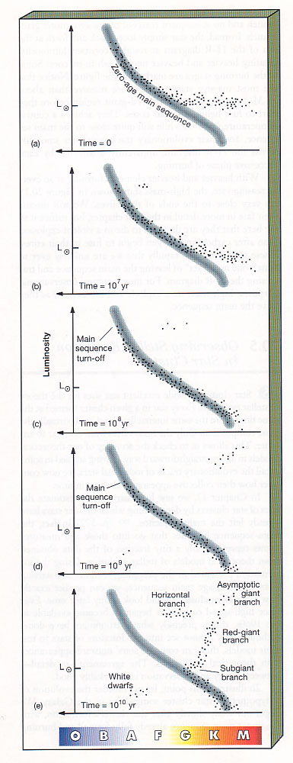
H-R図上での星団の進化 stellar evolutional track on HR diagram
“Astronomy Today”
R2-p5

Slide 6
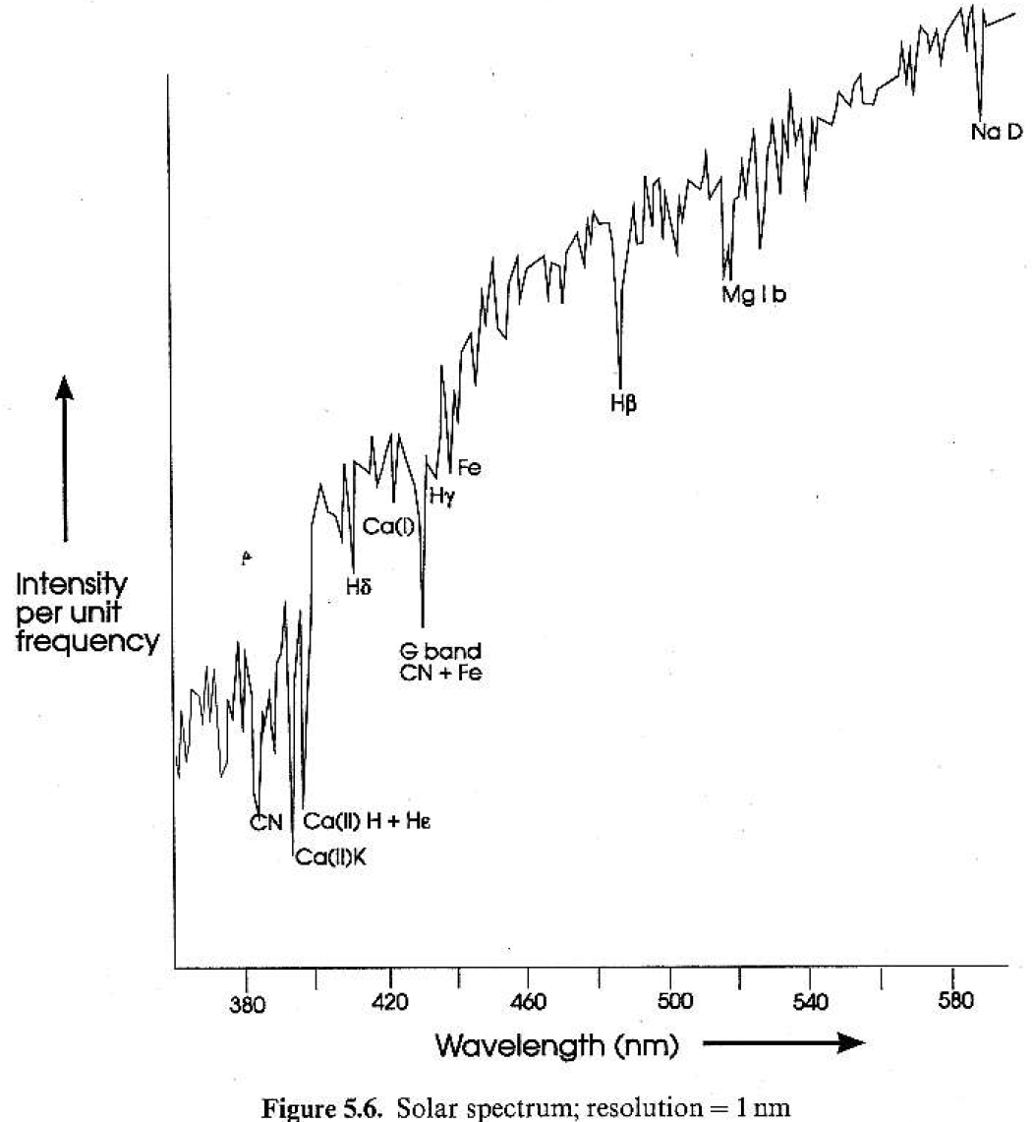
4000A Break
G、K型星
  CaII K線(397.0nm) (＆水素バルマー端）より短波長側で激しく吸収（不連続）

Slide 7
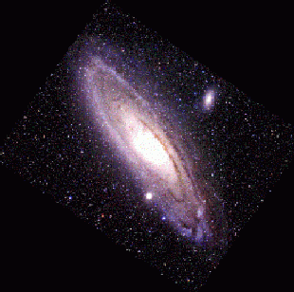
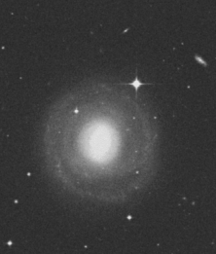
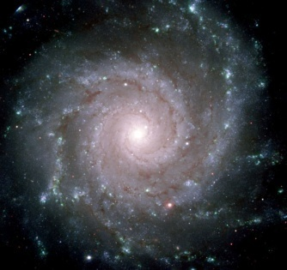
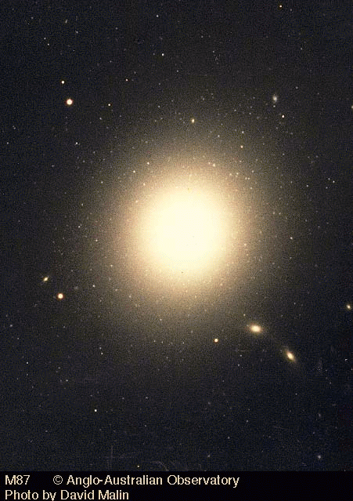
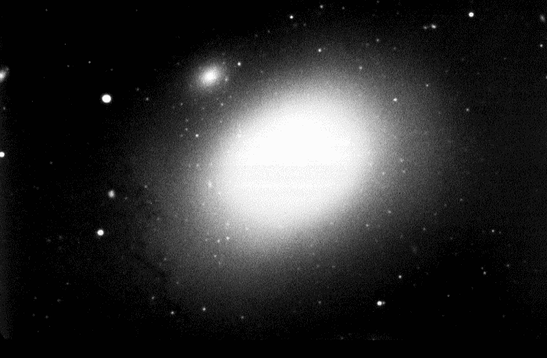
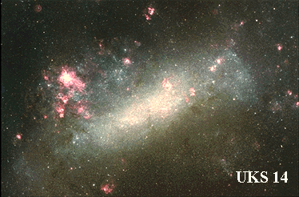
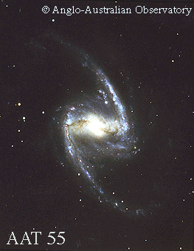
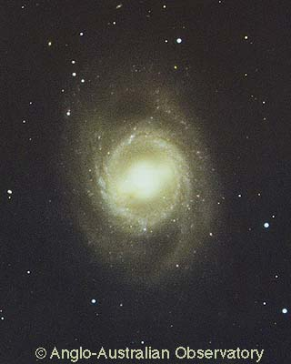
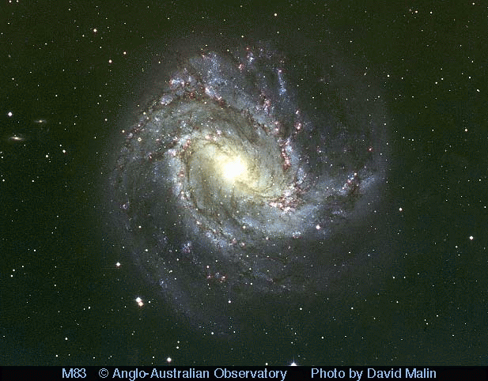
銀河の形態分類 morphological classification of galaxies
不規則型
Irregulars
渦巻型 spirals
楕円型 Ellipticals
提供: NASA/JPL
棒渦巻型 barred spirals

Slide 8
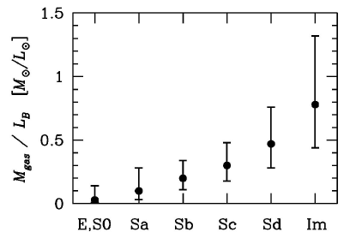
銀河の形態と色・HI含有量 galaxy color, gas mass vs morphology
Roberts & Heines 1994
中性水素質量と光度の比
Ratio of neutral Hydrogen mass and the B-band luminosity
楕円銀河中性水素ガスを殆ど含ます
晩期型銀河ほど星形成の材料が多い
楕円銀河：最も赤い
Diskが優勢になるにつれて青くなる
不規則銀河：最も青い
R2-p8

Slide 9
銀河の
SED
（UV～近赤外）
R2-p9

Slide 10
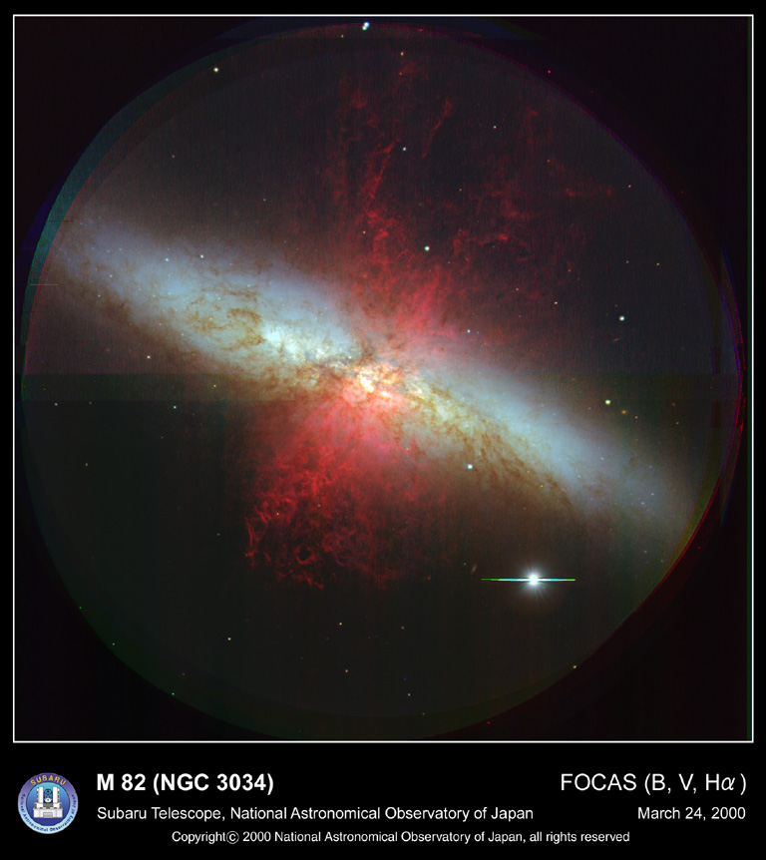
すばる望遠鏡のとらえた爆発的な星生成の現場
（M82銀河）
銀河中心部での激しい星生成の結果、熱いガスが上下に噴出しています。

Slide 11
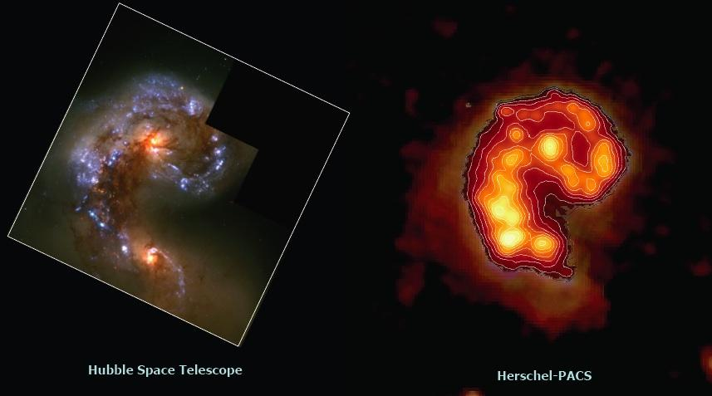
衝突中の銀河の可視（左）赤外線（右）画像
衝突によって星がうまれた
ところのチリがあたためられて、
赤外線で明るく見えています。
（画像：ESA提供）

Slide 12
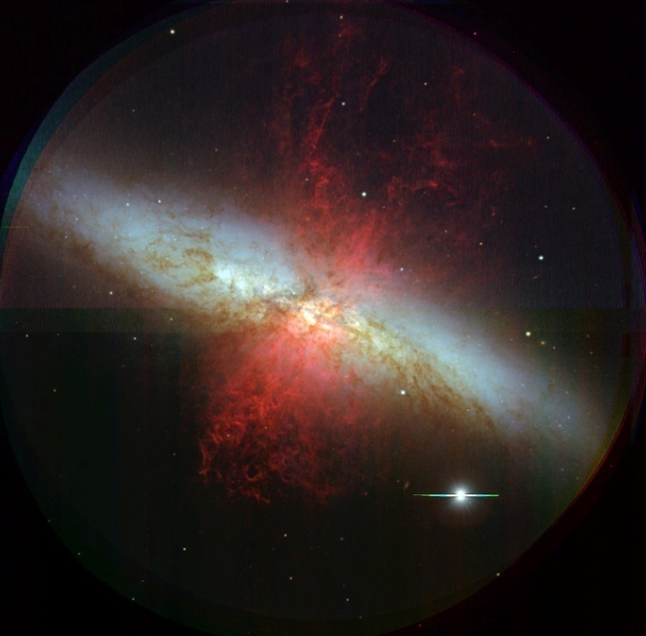
星形成が活発な銀河のスペクトル
チリがなかったとしたらこのくらい明るい（星の光）
Star light if no dust attenuation
銀河の明るさ
あたたかいチリからの赤外線
Dust Emission in the IR
星の光は、チリに吸収されて、 くらくなってしまう
０．１ １ １０ １００
Wavelength 〔micron〕

Slide 13
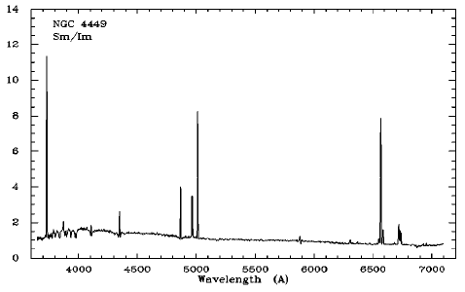
星形成の活発な銀河の
可視光スペクトル
Optical spectra of an active star-forming galaxy
[O II]
[O III]
Hα
[N II]
Hβ
Hγ
Hδ
[S II]
Kennucutt, R. (1998) ARA&A 36, 189

Slide 14
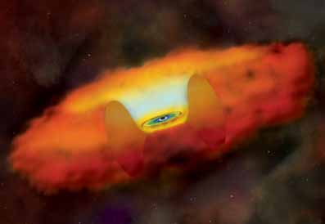
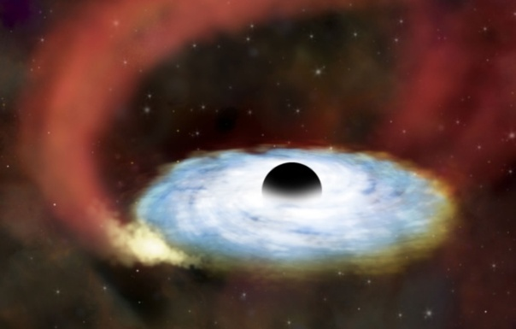
活動銀河中心核（AGN）
銀河中心に巣食う超巨大ブラックホール
Super-massive Black Hole in the center of a galaxy
１型AGN Type-1
２型
AGN
Type-2
ダストトーラス
Dust torus
超巨大ブラックホール
への質量降着
<1パーセク
画像提供：今西氏（国立天文台）

Slide 15
活動銀河中心核のSED spectral energy distribution (SED) of Active Galactic Nuclei
相対放射強度
サブミリメーター
ブレーク
νF_{ν}
電波の弱いクェーサー
電波の強いクェーサー

Slide 16
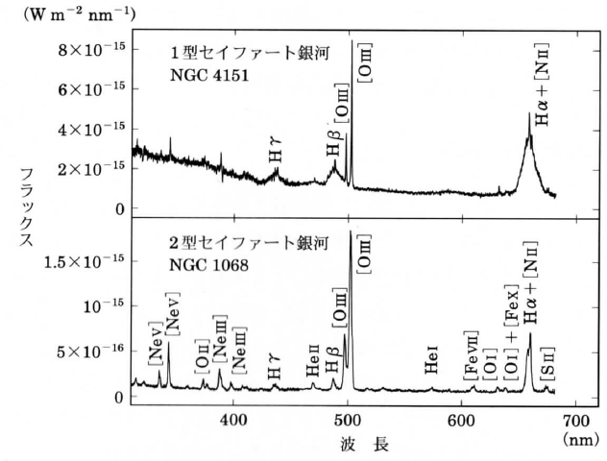
ＡＧＮの可視光スペクトル

Slide 17
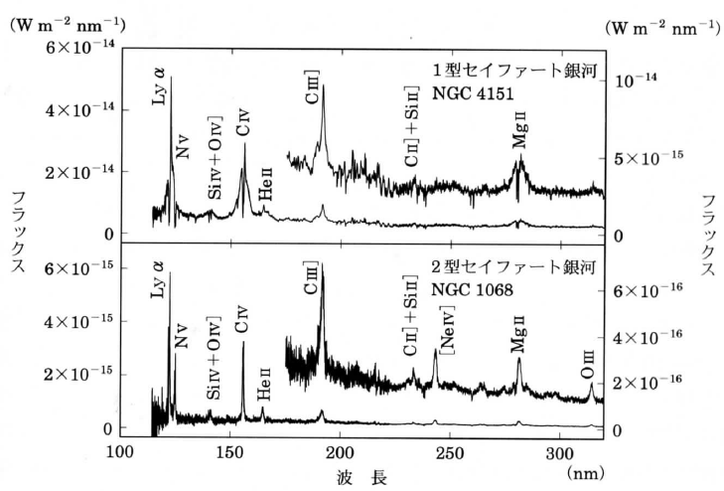
ＡＧＮの紫外・可視スペクトル

Slide 18
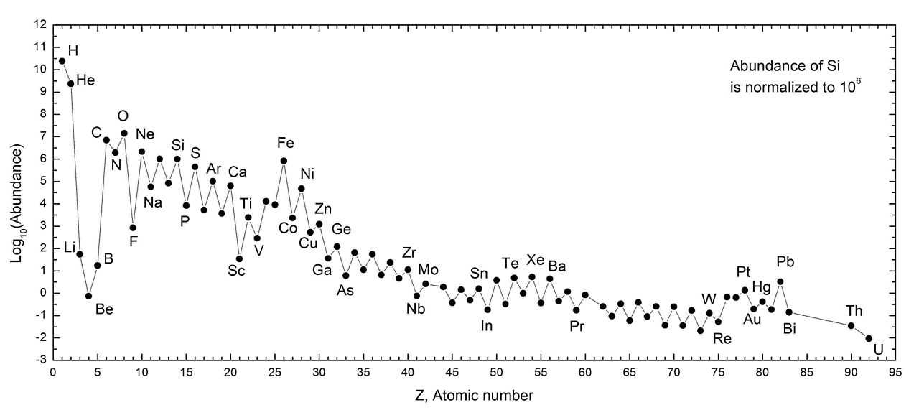
太陽系の元素組成
太陽光球のスペクトル、太陽風、（始源的な）隕石の化学分析より
Data from: Katharina Lodders (2003). "SOLAR SYSTEM ABUNDANCES AND CONDENSATION TEMPERATURES OF THE ELEMENTS". The Astrophysical Journal 591: 1220–1247.

Slide 19
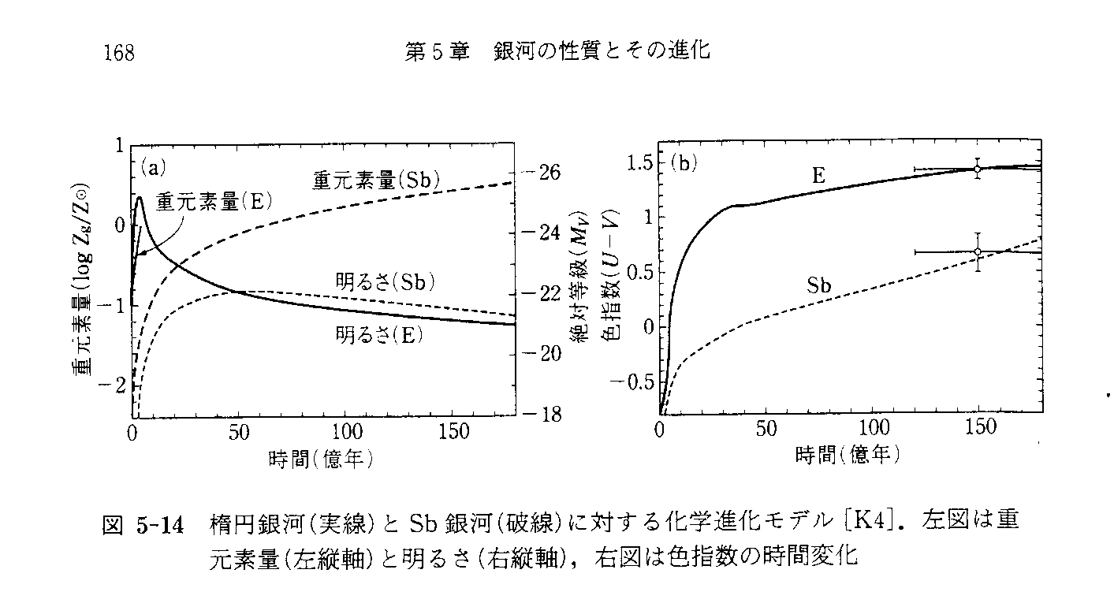
楕円銀河・Sb銀河の進化モデル
Evolutional model of Ellipticals and Sb galaxies
「銀河系と銀河宇宙」
（岡村定矩、東大出版）

Slide 20
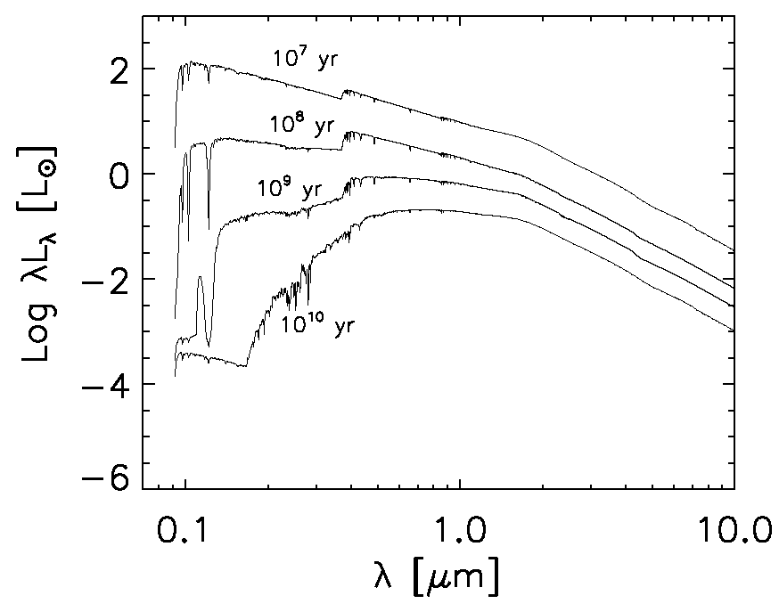
SED of Simple Stellar Population (KA97)
Takagi et al.(2003)

Slide 21
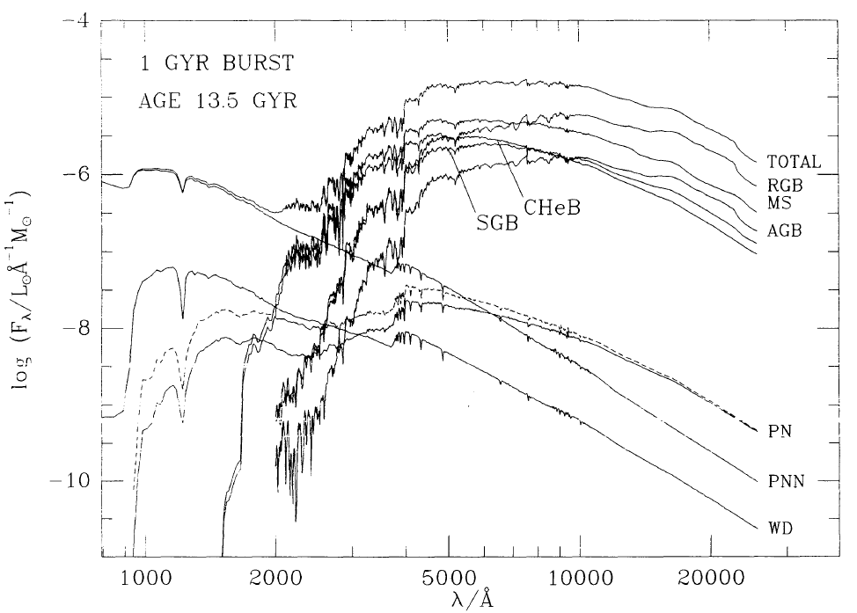
星の種族毎の、銀河SEDへの寄与
Contributions from various stellar populations to the entire SED
Bruzual & Charlot (1993)

Slide 22
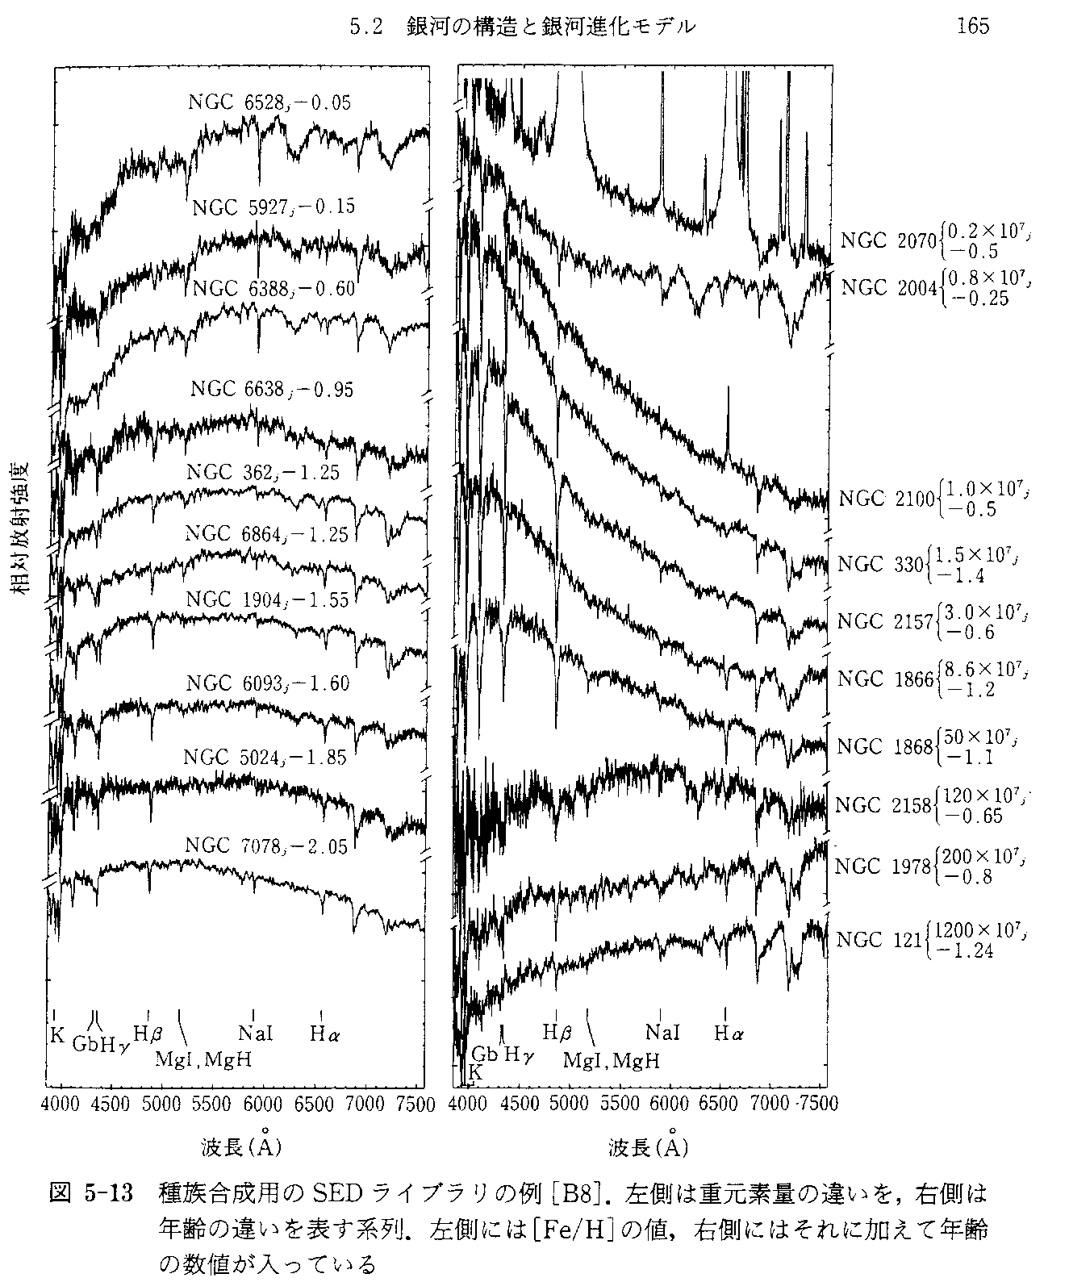
年齢・重元素量によるSEDの違い
「銀河系と銀河宇宙」
（岡村定矩、東大出版）

Slide 23
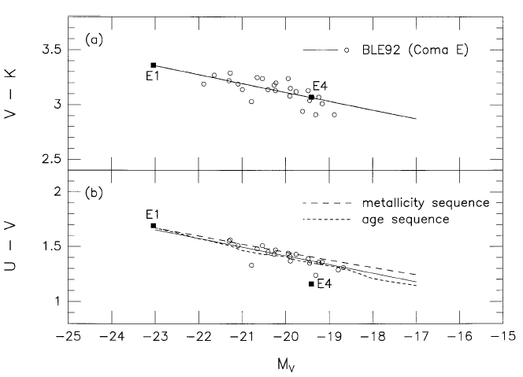
楕円銀河の色・等級関係(CM relation)
@ Coma Cluster
Kodama & Arimoto (1997) A&A, 320, 41 [KA97]

Slide 24
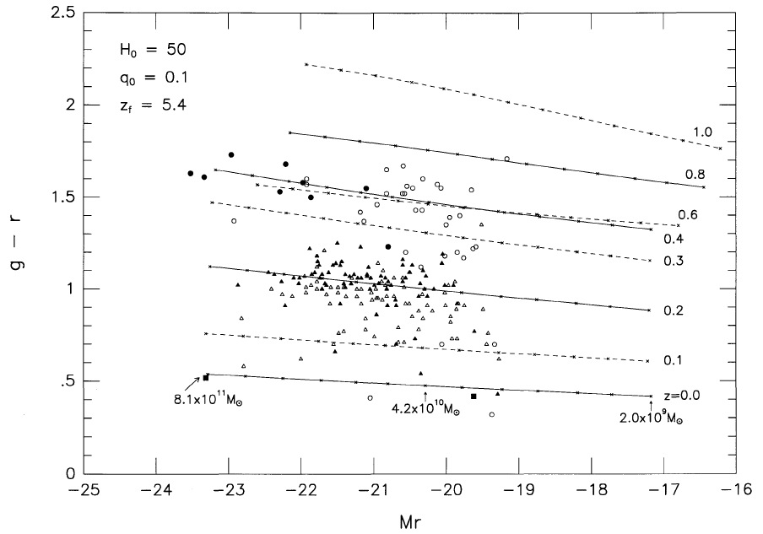
CM relation for
Abell 2390(z=0.228 △ ▲) & 851(z=0.407 ○●)
Metallicity Sequence
Kodama & Arimoto (1997) A&A, 320, 41 [KA97]

Slide 25
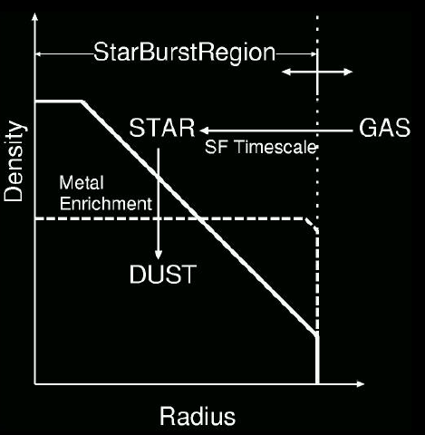

A starburst SED Model
StarBUrst SED model with Radiative Transfer
  (SBURT; Takagi et al. 2003)
Fitting parameters
  Redshift
  Stellar mass
  Starburst age
  Compactness of the starburst region
  Choice of extinction curve
    MW, LMC, or SMC
    (PAH fraction = 5, 1, and 0.5 % of total dust)
Notes:
25

Slide 26
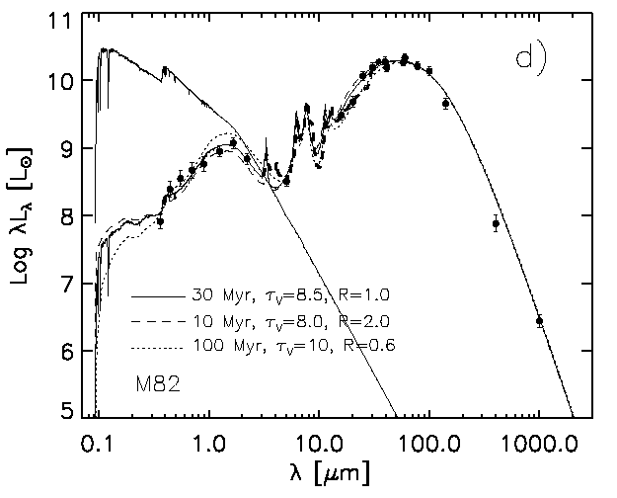
M82
SED: Takagi et al.(2003)

Slide 27
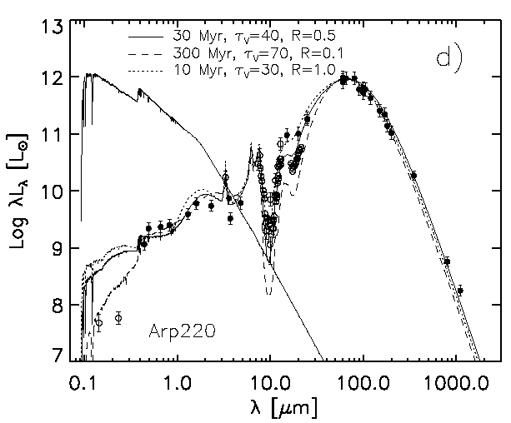
Arp220
SED: Takagi et al.(2003)

Slide 28
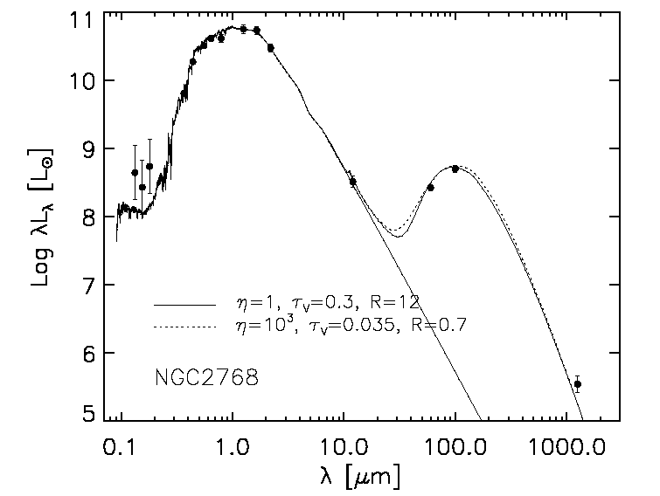
NGC2768 (Elliptical Galaxy)
SED: Takagi et al.(2003)

